Slide 1
Samsung Innovation Campus

Slide 2
WildPassPro
The Wild Project.

Slide 3
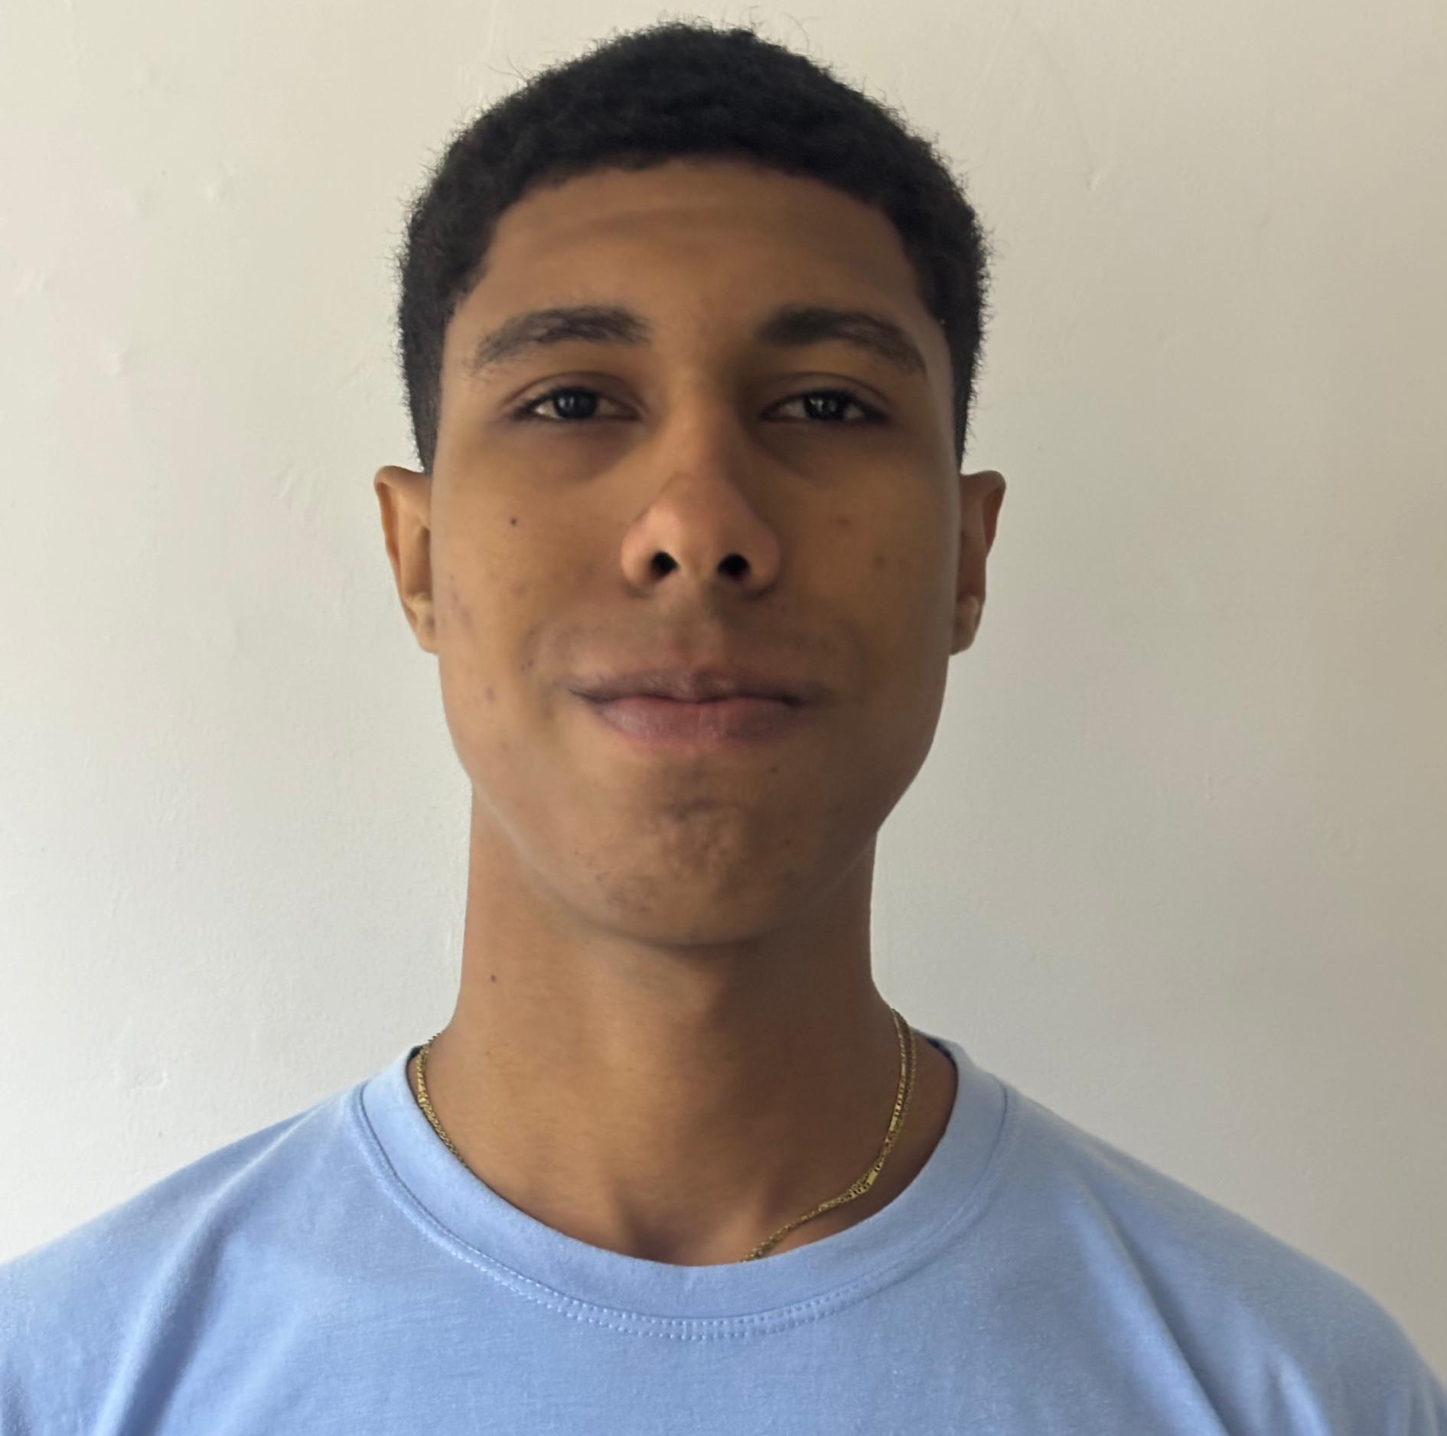
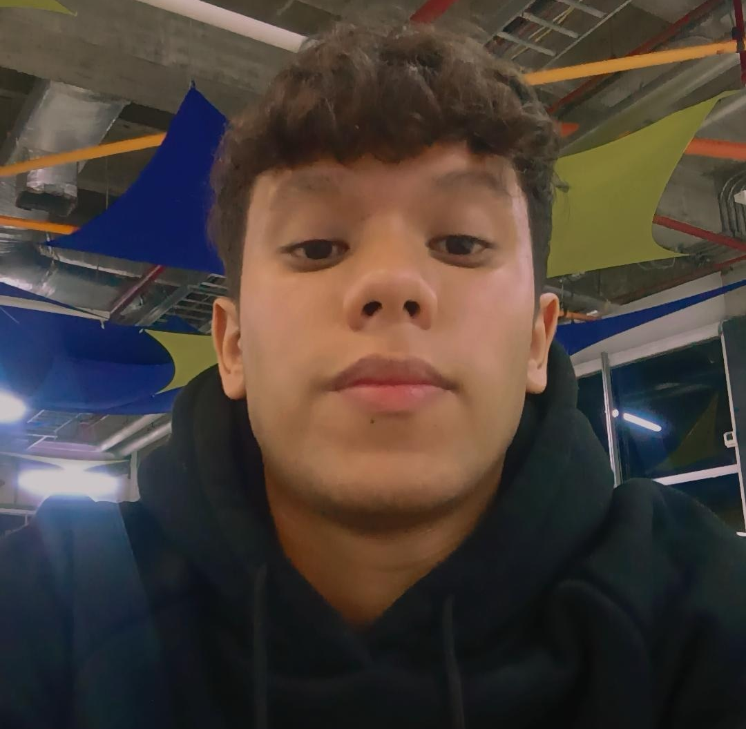
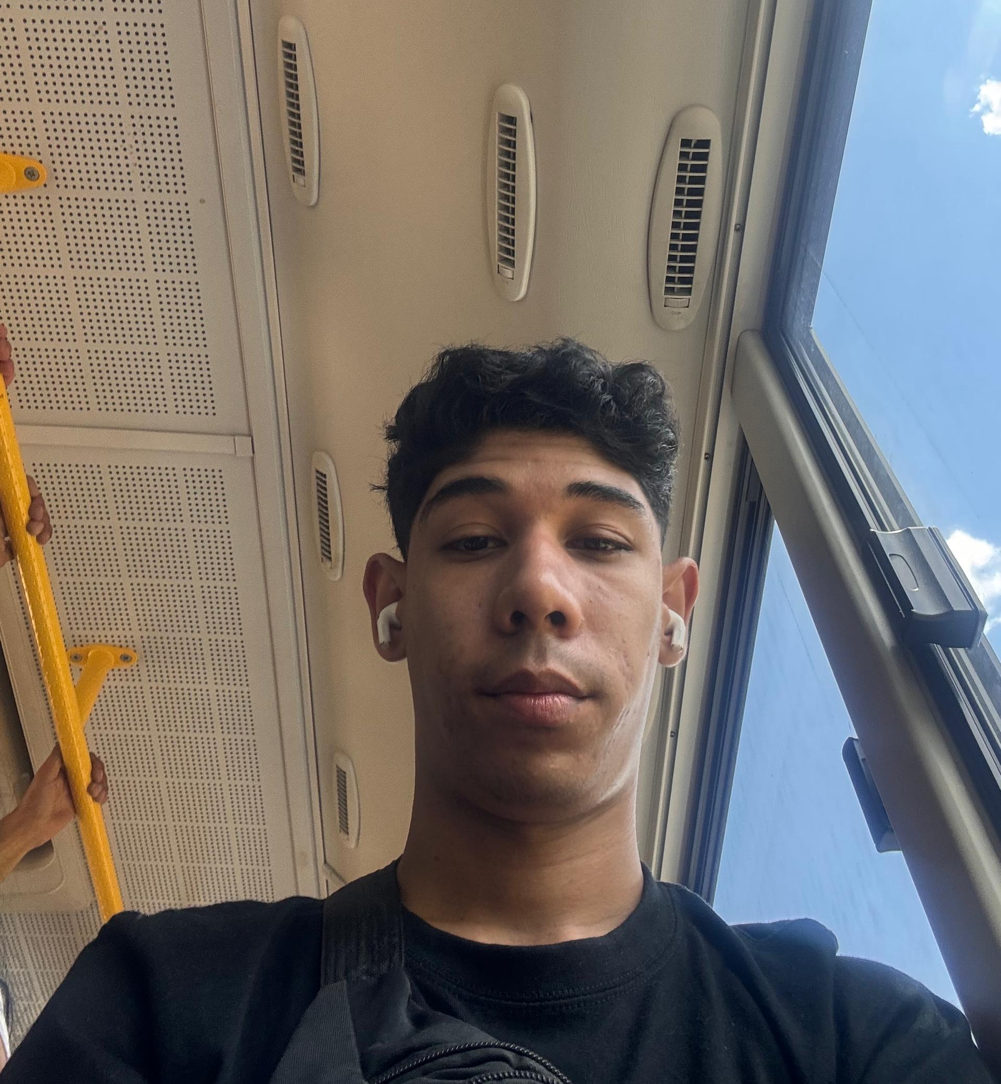
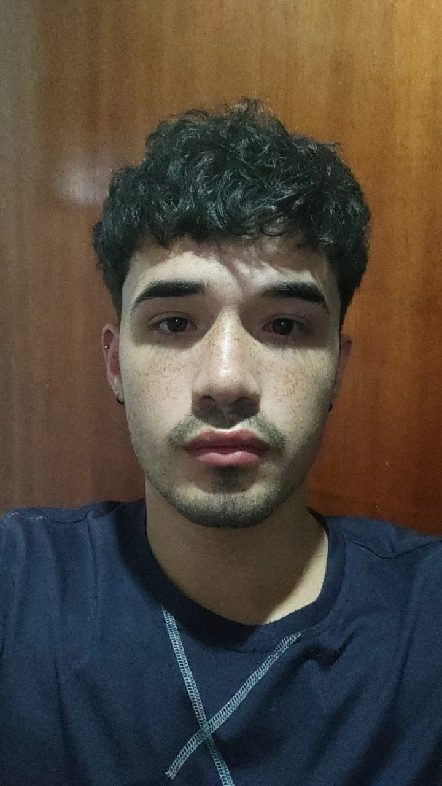
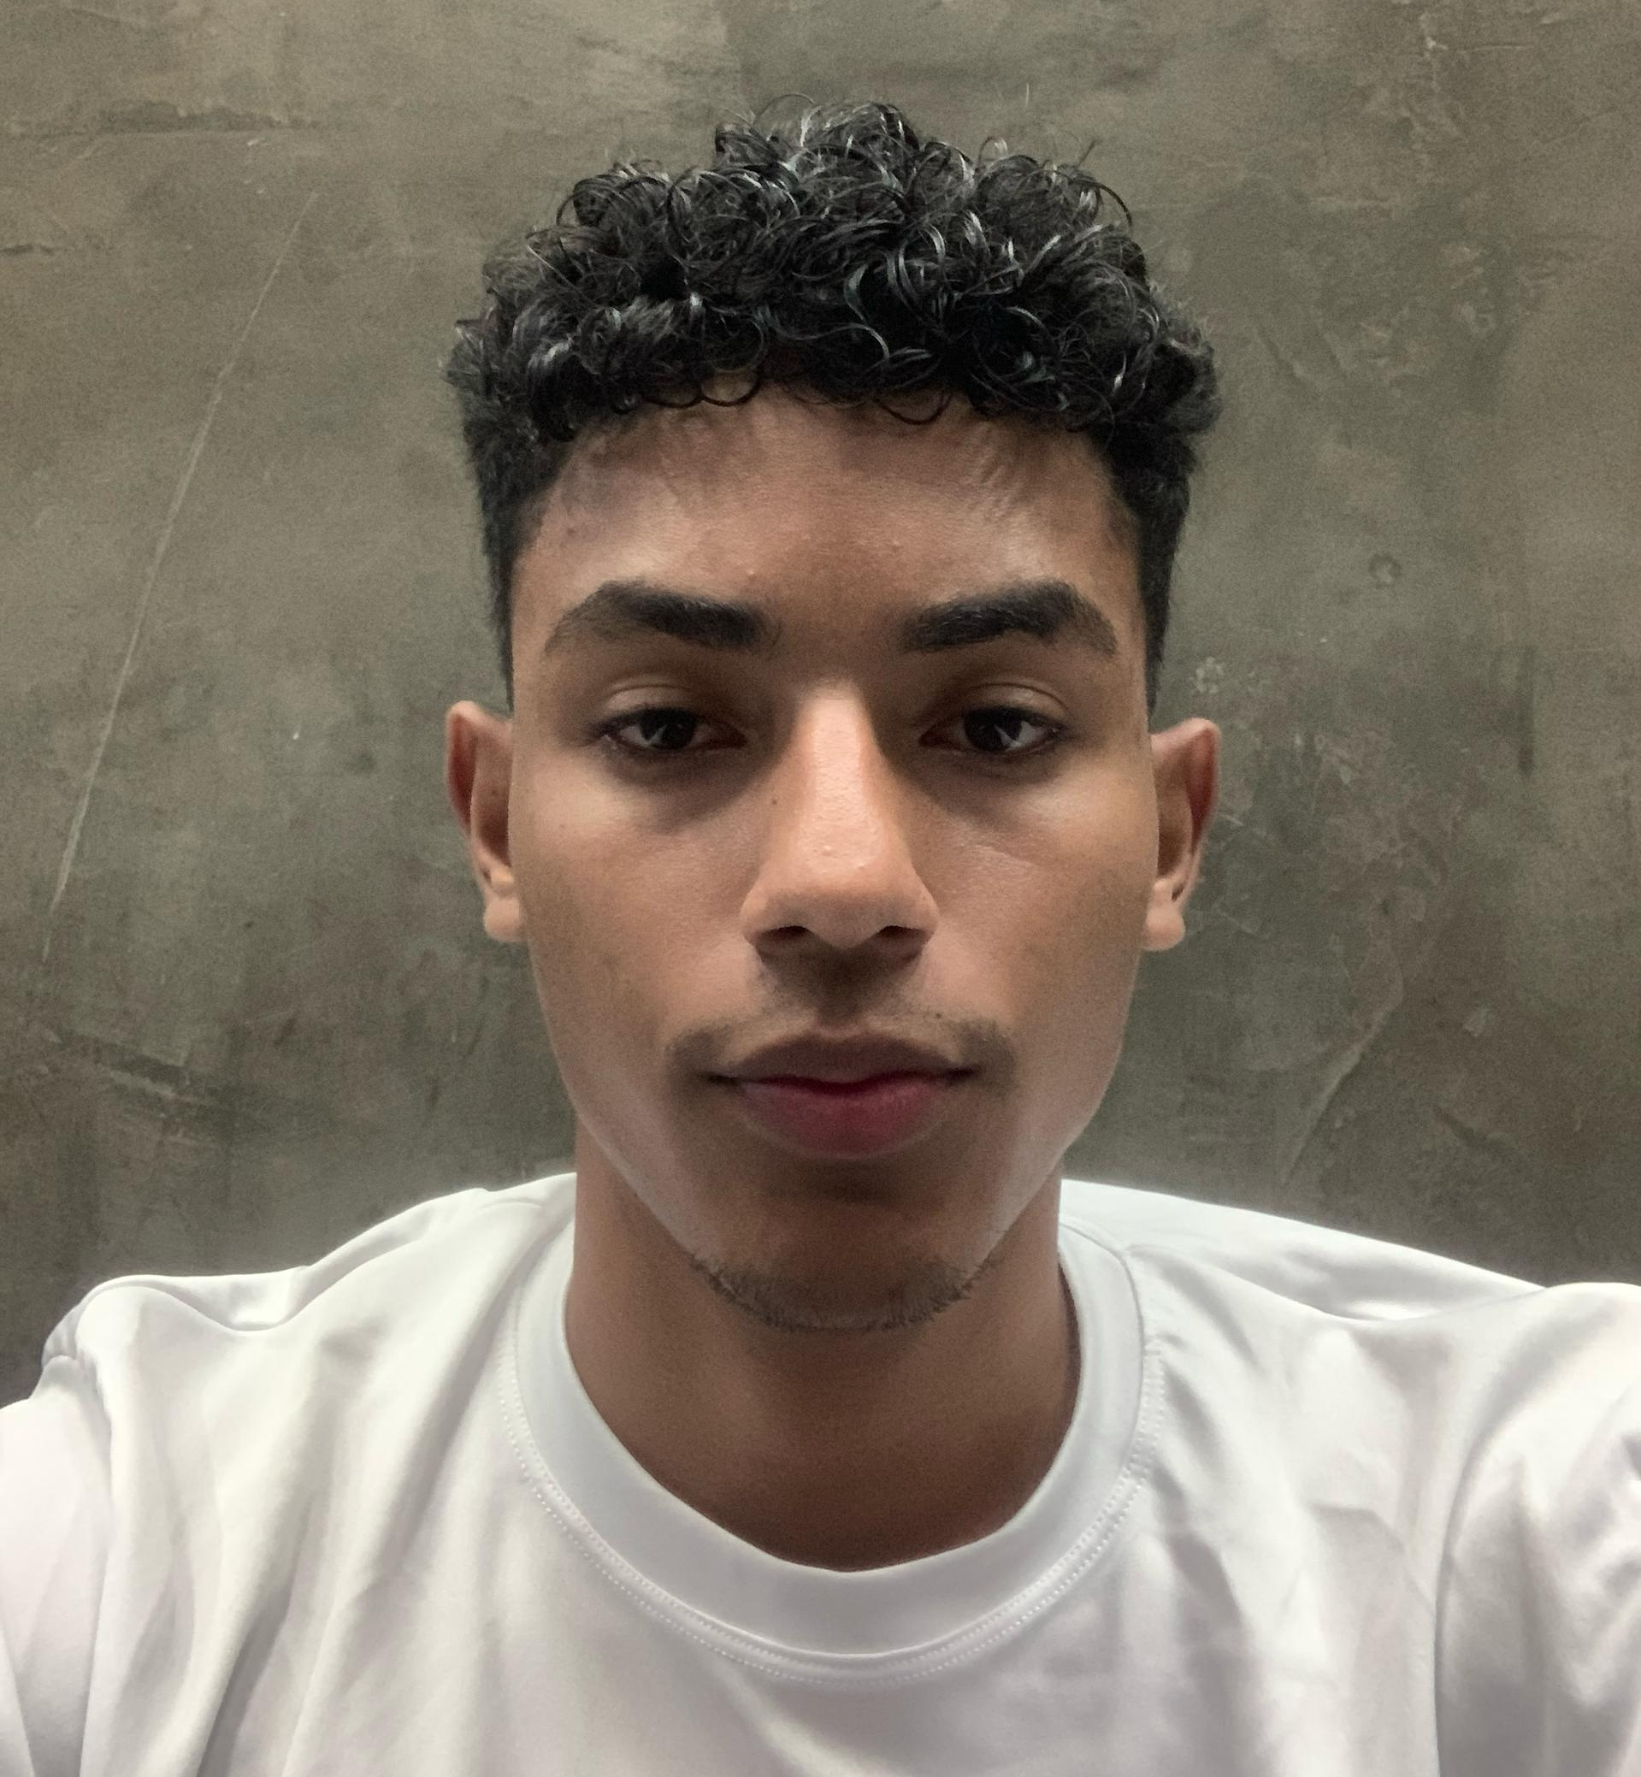
Team
Anderson Perdomo
Líder del equipo.
Gestión ordenada y estructura
Reducción de errores
Estrategia y planificación
Diego Alviarez
Segundo al mando
Apoyo al equipo y líder
Generación de ideas
Desarrollo de página web
Jeremy Vicent
Compromiso y esfuerzo
Limpieza del dataset
Desarrollo técnico
Optimización de datos
Kevin Rodríguez
Visualización de datos
Códigos de gráficas
Estudios y análisis
Colaboración activa
Greymel Moreno
Esfuerzo y compromiso
Apoyo al equipo
Finalización de códigos
Mejoras visuales
Notes:
Note:

Slide 4


Planteamiento
Problemas a resolver:
Ciberseguridad global en riesgo
Vulnerabilidad de sistemas y cuentas
Uso de contraseñas débiles o predecibles
Contraseñas reutilizadas
80% de brechas vinculadas a contraseñas inseguras
Ataques de fuerza bruta y phishing
Notes:
Note:

Slide 5


Objetivos
Objetivos (corto plazo)
Generar contraseñas fuertes y memorables
Creación y validación de contraseñas robustas
Uso de inteligencia artificial avanzada
Superar limitaciones de métodos tradicionales
Metas (corto plazo)
Mejorar la ciberseguridad global
Validar contraseñas con precisión contextual
Reducir prácticas inseguras
Educar a los usuarios indirectamente
Notes:
Note:

Slide 6
Herramientas
Frontend: Streamlit
Modelo de IA: TensorFlow/Keras, Scikit-learn
Seguridad: Cryptography, Secrets, Hashlib
APIs: Groq API, Requests
Gestión de Datos: Pandas, Numpy, RegEx
Funcionalidades: Joblib, OS/IO
Notes:
Note:

Slide 7
Demostración (2min)
Notes:
Note:

Slide 8
Competencia
Principales Competidores:
Navegadores (Chrome, Firefox)
Gestores de contraseñas (Dashlane, LastPass, 1Password)
Generadores especializados (Strong Password Generator, Password Generator Plus)
Herramientas open-source (KeePass, Bitwarden)
WildPassPro: Ventajas clave
Contraseñas memorables
Detección de patrones culturales
Análisis en tiempo real (LLM)
Explicación de vulnerabilidades
Escáner web integrado
Datos de la dark web
Cifrado local (Fernet)
Explicaciones amigables tipo chatbot
Detección de fugas (Have I Been Pwned)
Notes:
Note:

Slide 9
Importancia y Relevancia del Proyecto
Innovación tecnológica
- Análisis de patrones contextuales con IA
- Más allá de reglas básicas (ej.: comparación con contraseñas filtradas en 2024)
Impacto en la comunidad
- Pérdidas económicas
- Riesgo para infraestructura crítica
Accesibilidad
- Usuarios no expertos pueden crear contraseñas robustas sin conocimientos de ciberseguridad
Beneficio para los usuarios
- Paz mental al evitar recordar múltiples contraseñas
- Evitar reutilización de contraseñas
Prevención de delitos cibernéticos
- Robos de identidad, extorsiones, fraudes
- Protección de privacidad (fotos, mensajes, datos médicos)
Notes:
Note:

